Slide 1

114學年度上學期選課
114學年度上學期
課諮選課輔導說明
多元選修‧彈性學習‧加深加廣
選課內容
選課方式
選課時間

Slide 2

114學年度上學期選課
選課內容
高二‧高三
普通科‧職業科‧體育班

Slide 3
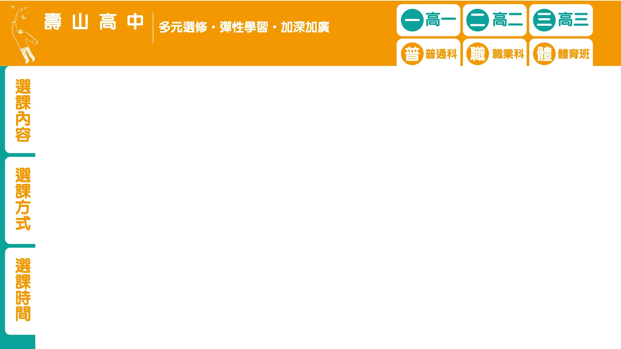
114學年度上學期選課
●高二 普通科 ｜多元選修
 |  | A | B | C
 |  | 201~206 | 207、208 | 209、210
第三、四節 | 2學分 | 原軟陶藝空間玩文創 韓語生活通 初級法文 | 進階德語 趣味英文 日常心理學
第三節 | 1學分 | 基礎日語 愛說西班牙語 APP設計實作 Momotaro GO! GO! GO! | 財金數學 下午茶實驗室 智慧芳農
第四節 | 1學分 | 斯拉夫文化與進階俄語 社群西班牙語 初階塔羅 旅遊日語 | 藝數賞析與實作 數學解題思維 科學一點靈 社會科學研究方法暨論文分析(限A班群)

Slide 4
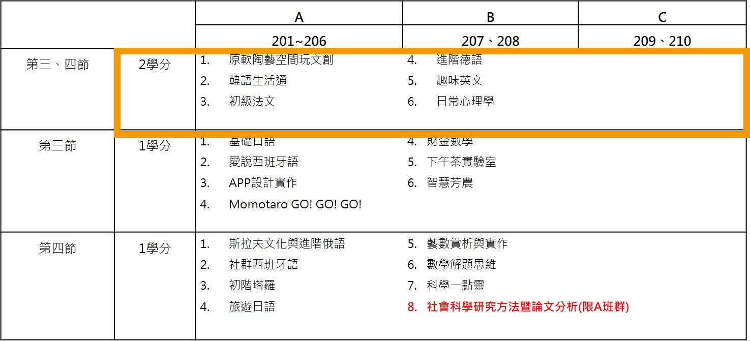
114學年度上學期選課
●高二 普通科 ｜多元選修

Slide 5
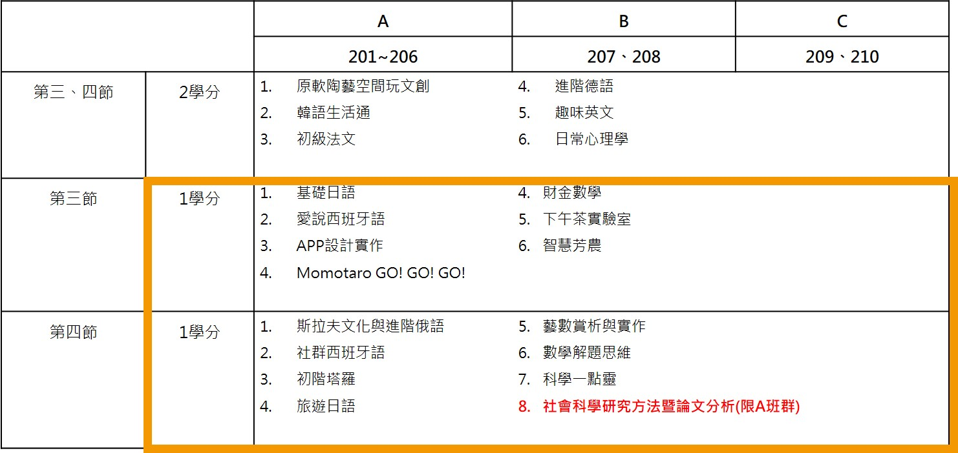
114學年度上學期選課
●高二 普通科 ｜多元選修

Slide 6
114學年度上學期選課
●高二 普通科 ｜彈性學習3(充實增廣) + 加深加廣
 |  | A | B | C
 |  | 201~206 | 207、208 | 209、210
彈性學習1 | 0學分 | 學校特色課程及講座
彈性學習2 | 0學分 | 自主學習
彈性學習3 (充實增廣) | 0學分 | 閱讀超解High 多媒體英文Ａ 解析英文 數學演習 國際視野(201專選) | 閱讀超解High 多媒體英文Ｂ 選修代數 實用物理 實用化學 電腦程式原理與實務
 |  | 補強性國文、英文、數學(A、B、C合開)
加深加廣 | 2學分 | 國學常識 語文表達與傳播應用 創新生活與家庭 健康與休閒生活 基礎日語 工程設計專題 多媒體音樂 | 細胞與遺傳 進階程式設計 工程設計專題 閩南語文口語溝通與表達 | 細胞與遺傳(209專選) 進階程式設計 工程設計專題 閩南語文口語溝通與表達 地質與環境

Slide 7
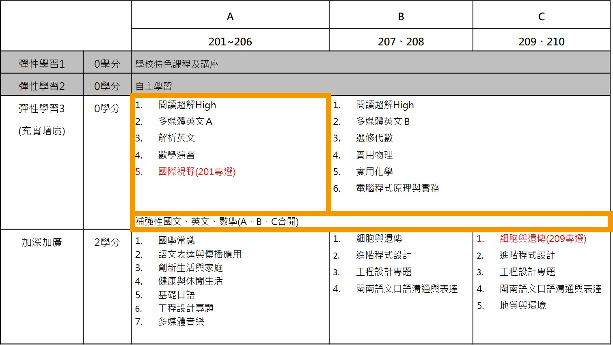
114學年度上學期選課
●高二 普通科 ｜彈性學習3(充實增廣) + 加深加廣

Slide 8
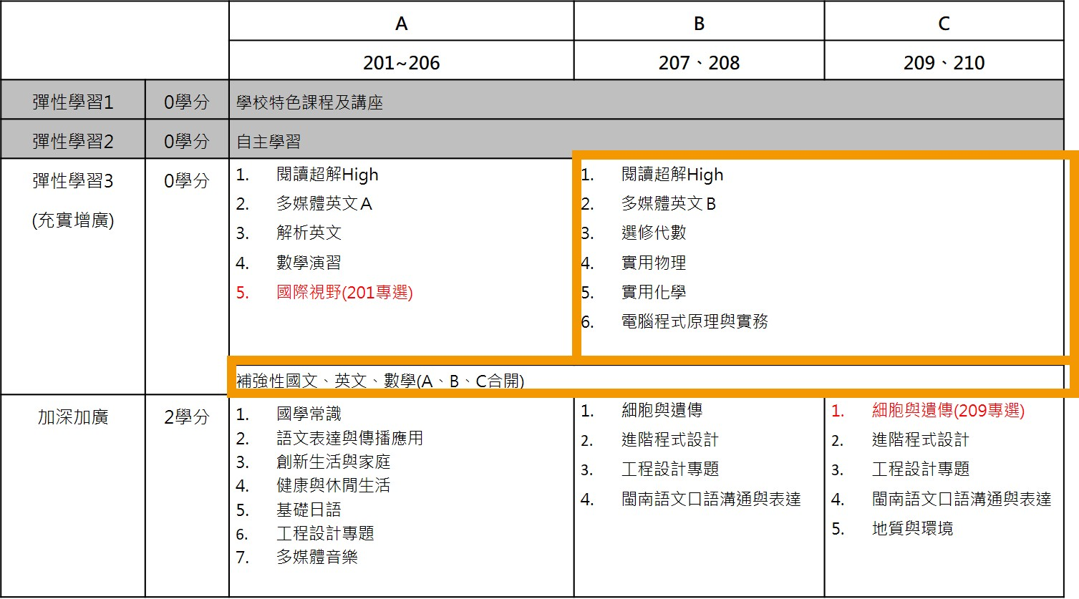
114學年度上學期選課
●高二 普通科 ｜彈性學習3(充實增廣) + 加深加廣

Slide 9
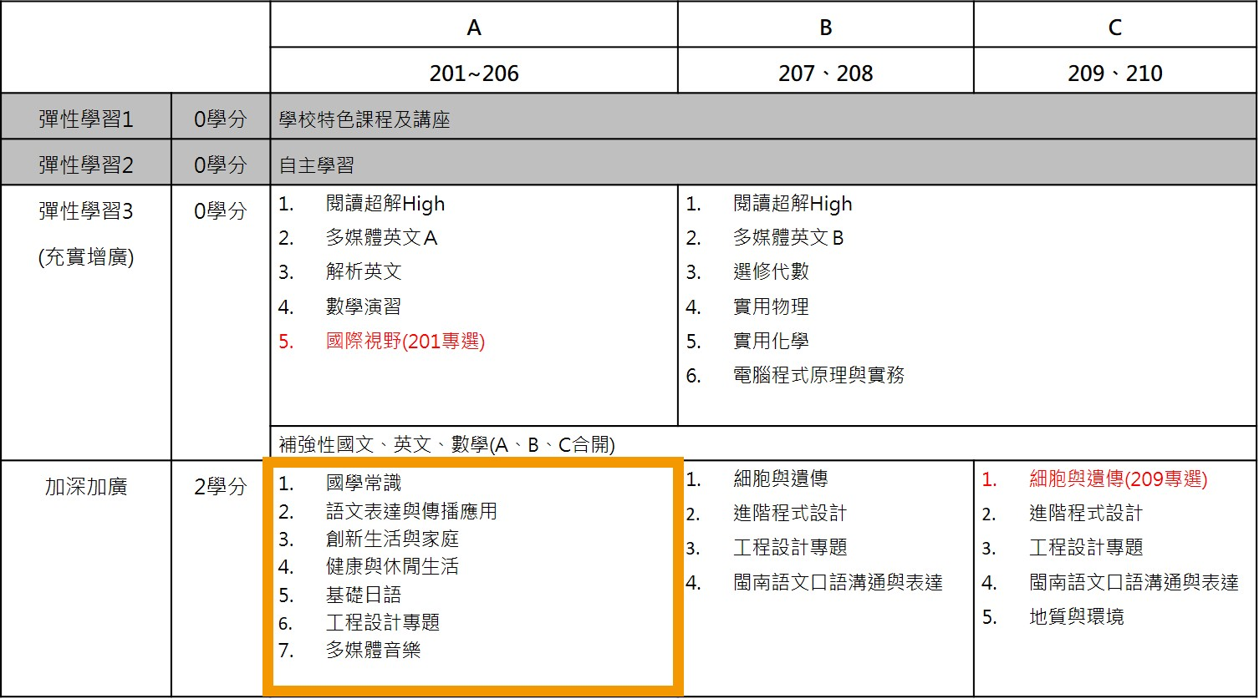
114學年度上學期選課
●高二 普通科 ｜彈性學習3(充實增廣) + 加深加廣

Slide 10
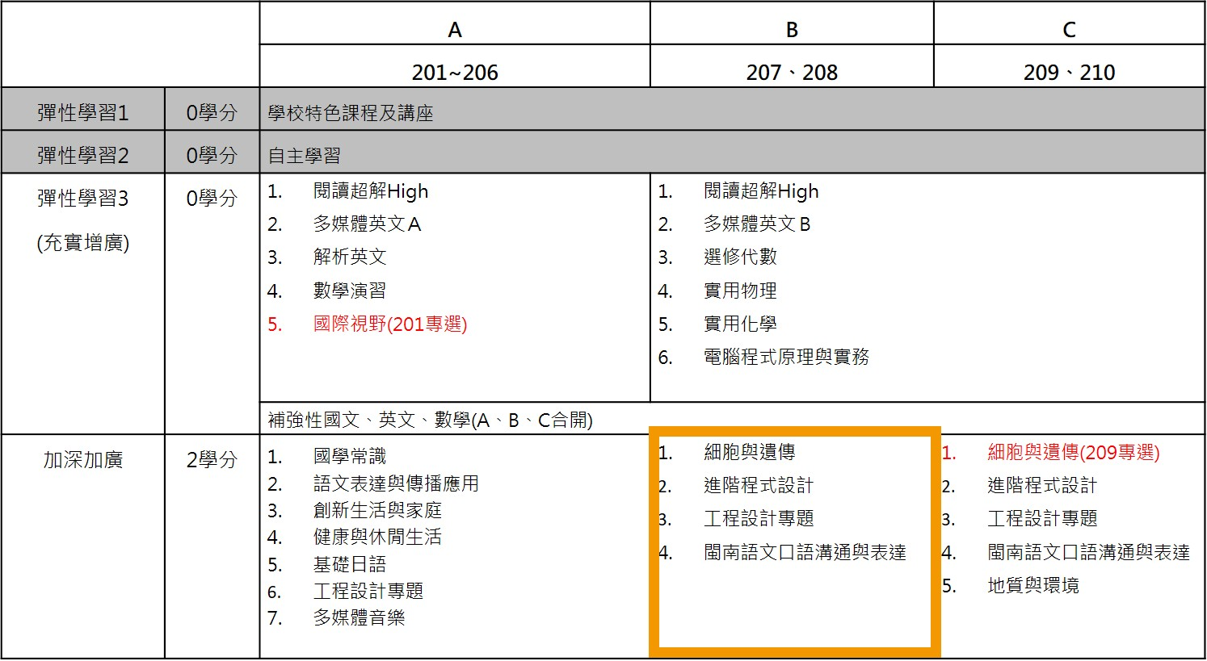
113學年度上學期選課
●高二 普通科 ｜彈性學習3(充實增廣) + 加深加廣

Slide 11
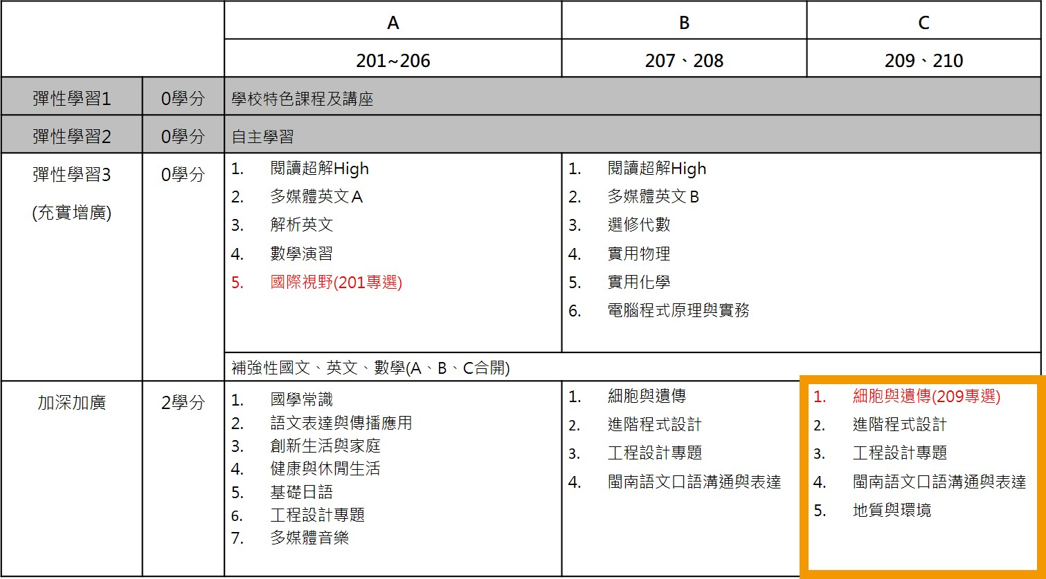
114學年度上學期選課
●高二 普通科 ｜彈性學習3(充實增廣) + 加深加廣

Slide 12
114學年度上學期選課
●高三 普通科 ｜ 多元選修＋彈性學習3(充實增廣)
 |  | A | B |  | C
 |  | 301~306 (不含305) | 307、308 |  | 309、310
多元選修 | 1學分 | 觀光西班牙語 初階德語 基礎日語 基礎韓語 | 古典文學與性別關係 看點影學英文 英閱補帖 一機在手英文到手 |  | 科學追追追 遇見柏拉圖青春哲思客 樂生x眷村 智慧芳農 Samurai Go! Go! Go!(305專選)
彈性學習1 | 0學分 | 學校特色課程及講座
彈性學習2 | 0學分 | 自主學習
彈性學習3 (充實增廣) | 0學分 微課程 (7選3) | 閱讀寫作訓練(1,2,3) 自傳英文(1,2,3) 旅遊英文(1,2,3) 微積分(1) |  | 科學慨念的應用與分析(1,2,3,) 地球科學迷思概念探討(1,2,3) 地理能力素養導向能力培訓(1,2,3) |  | 團體動力(301專選) 團體動力(310專選) 日語專題(305專選）
 |  | ①第一週到第六週 ②第七週到第十二週. ③第十三週到第十八週
 | 全學期 | 補強性國文、英文、數學(A、B、C合開)

Slide 13
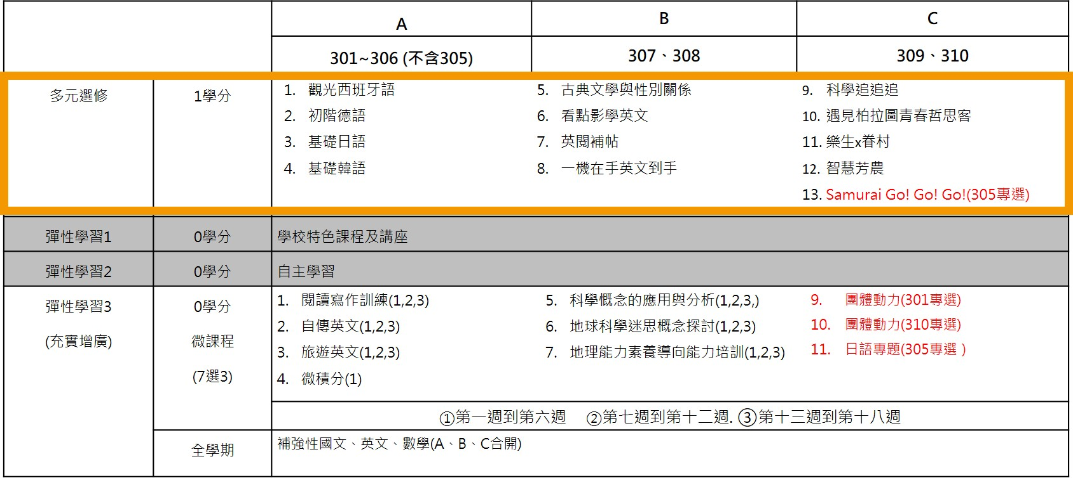
114學年度上學期選課
●高三 普通科 ｜ 多元選修＋彈性學習3(充實增廣)

Slide 14
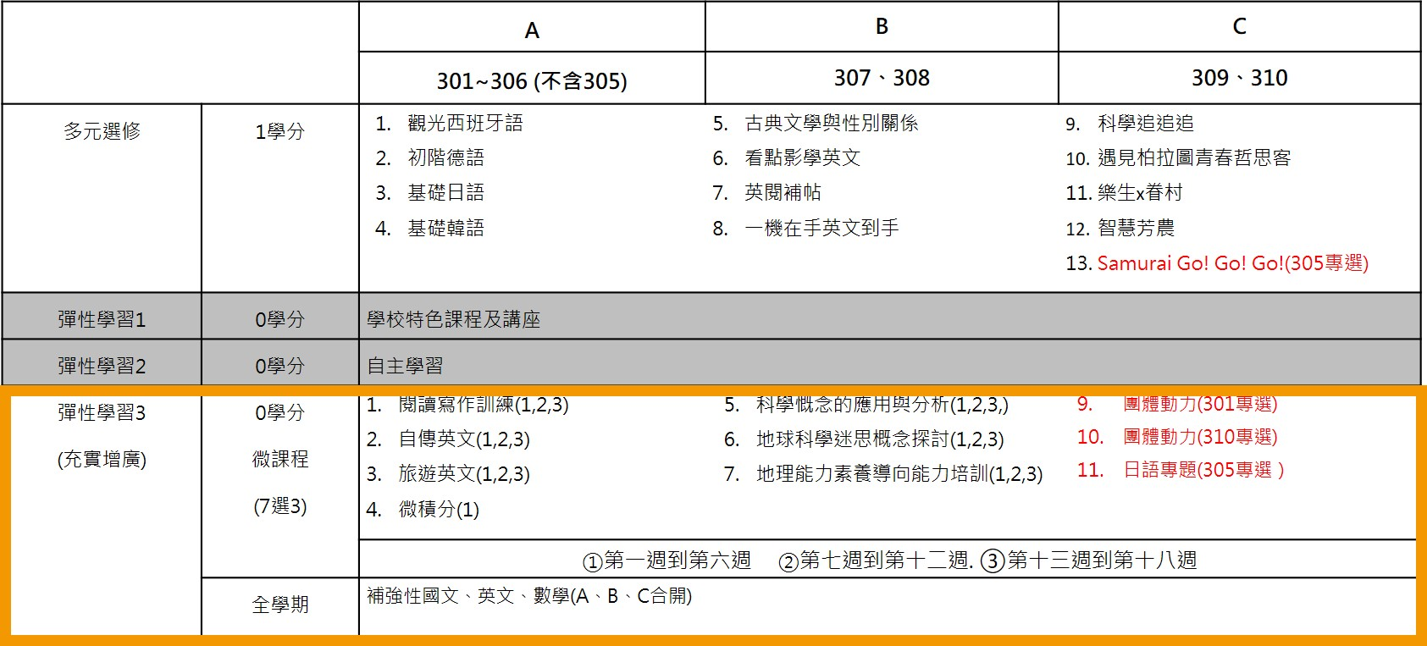
114學年度上學期選課
●高三 普通科 ｜ 多元選修＋彈性學習3(充實增廣)

Slide 15
114學年度上學期選課
●高三 普通科 ｜ 加深加廣
 | A |  |  | Ｂ
 | 301~306 |  |  | 307~308
加深加廣 | Ａ方案 | Ｂ方案(甲＋乙)
 | 學年課程 4學分 | 甲：學年課程 選2學分 | 乙：學期課程 2學分 | 學期課程 2學分
 | 數學乙(4學分) | 日語(2學分,305不選） 語文表達與傳播應用(1) 國學常識(1) 日常心理學(1) 思考:智慧的啟航(限301) | 細胞與遺傳(2) 創新生活與家庭(2) 表演創作(2) 基本設計+新媒體藝術(2) 多媒體音樂(2) | 動物體的構造與功能(2) 進階程式設計(2) 創新生活與家庭(2) 未來想像與生涯進路(1,學年) 機器人專題(1,學年)

Slide 16
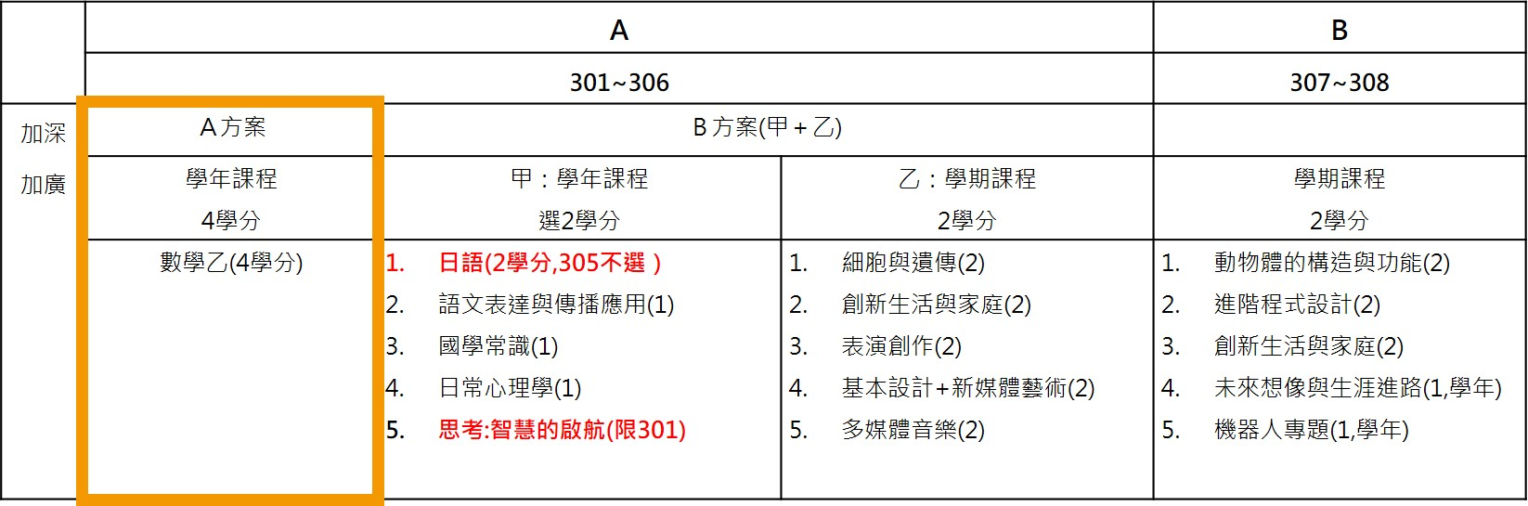
114學年度上學期選課
●高三 普通科 ｜ 加深加廣

Slide 17
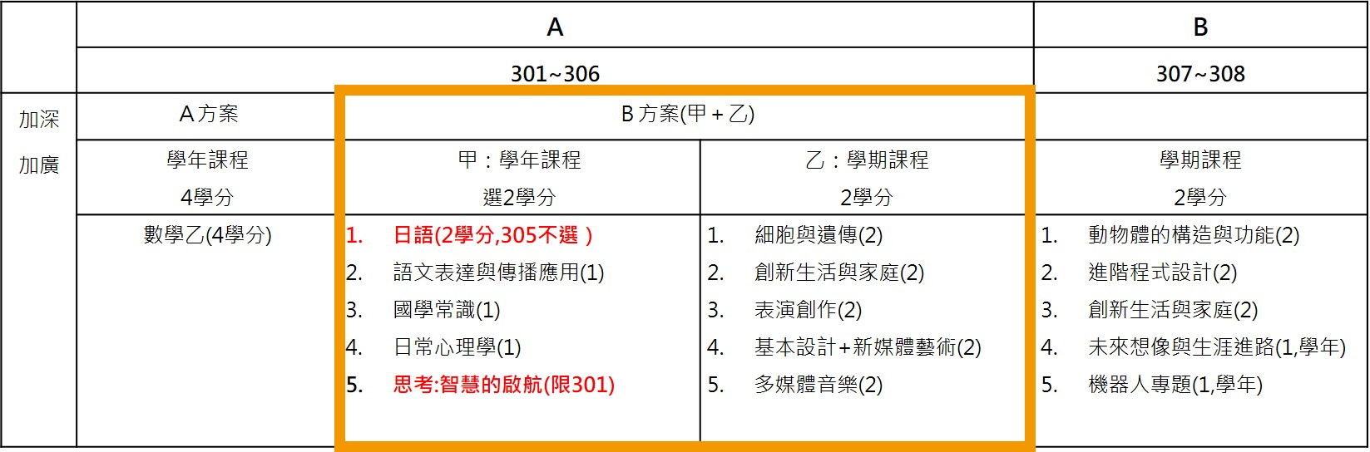
114學年度上學期選課
●高三 普通科 ｜ 加深加廣

Slide 18
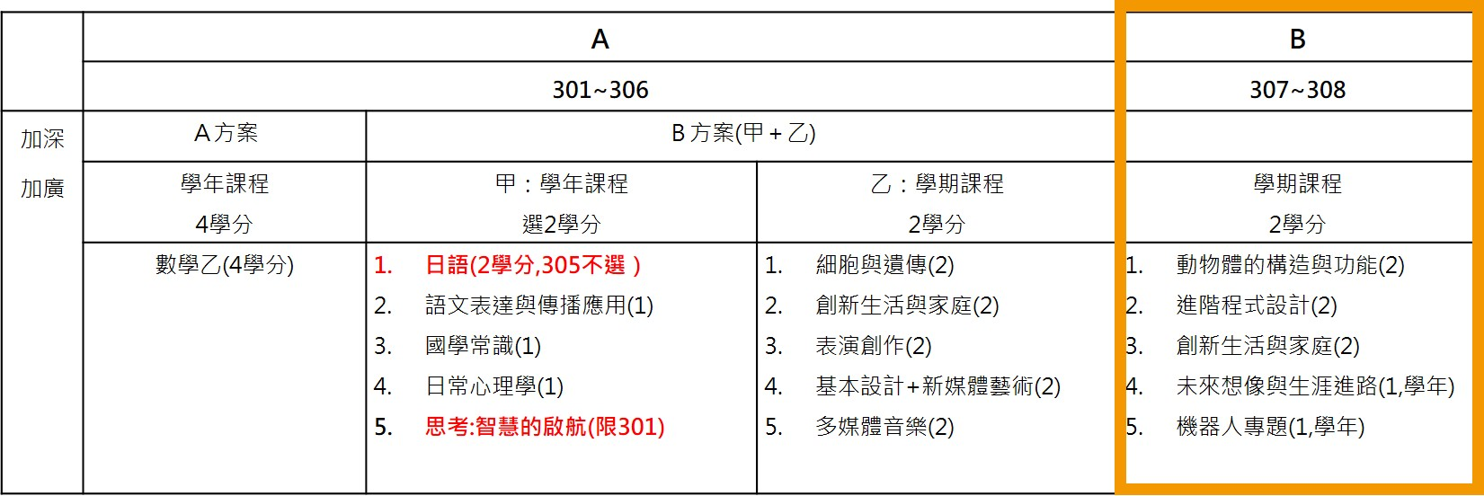
114學年度上學期選課
●高三 普通科 ｜ 加深加廣

Slide 19
114學年度上學期選課
●高二 職業科 ｜ 專業選修+彈性學習
 |  | 國貿 |  | 廣設 | 應英
 |  | 211~212 |  | 213~214 | 215~216
 |  | 學年課 |  |  | 學年課
多元選修 | 1 學分 |  |  |  | 愛說西班牙語 第二外語-日語 | 斯拉夫文化與初階俄語
跨班選修 | 2 學分 | 週四第1節 | 週四第2節 |  | 職場英文 觀光餐飲英文 語言與文化
 |  | 商用日文 商用英文初階 商用英文進階 時事英文導讀 | 投資理財實務 商業簡報 創意行銷設計
彈性學習 | 0 學分 | 自主學習 商業時事解析 玩桌遊學理財 影集英文 |  |  | 英文新鮮事 動畫賞析 提案設計

Slide 20
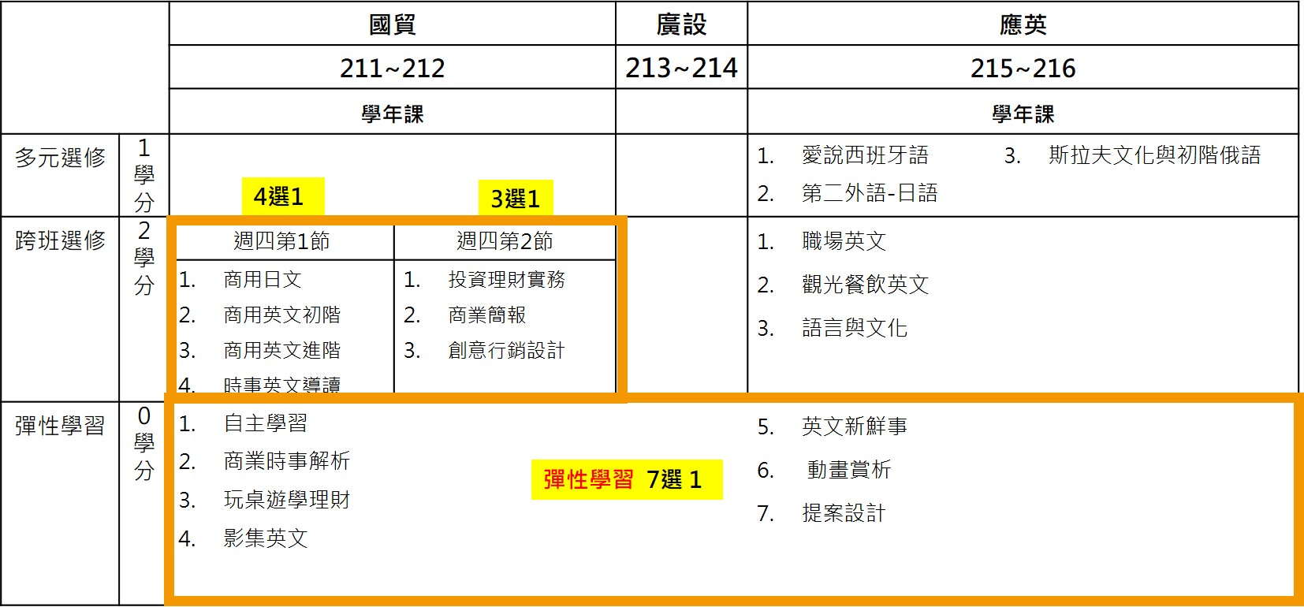
114學年度上學期選課
●高二 職業科 ｜ 專業選修+彈性學習

Slide 21
114學年度上學期選課
●高二 職業科 ｜ 專業選修+彈性學習
 |  | 國貿 |  | 廣設 | 應英
 |  | 211~212 |  | 213~214 | 215~216
 |  | 學年課 |  |  | 學年課
多元選修 | 1 學分 |  |  |  | 愛說西班牙語 第二外語-日語 | 斯拉夫文化與初階俄語
跨班選修 | 2 學分 | 週四第1節 | 週四第2節 |  | 職場英文 觀光餐飲英文 語言與文化
 |  | 商用日文 商用英文初階 商用英文進階 時事英文導讀 | 投資理財實務 商業簡報 創意行銷設計
彈性學習 | 0 學分 | 自主學習 商業時事解析 玩桌遊學理財 影集英文 |  |  | 英文新鮮事 動畫賞析 提案設計
多元選修3選1
跨班選修3選1
彈性學習 7選 1

Slide 22
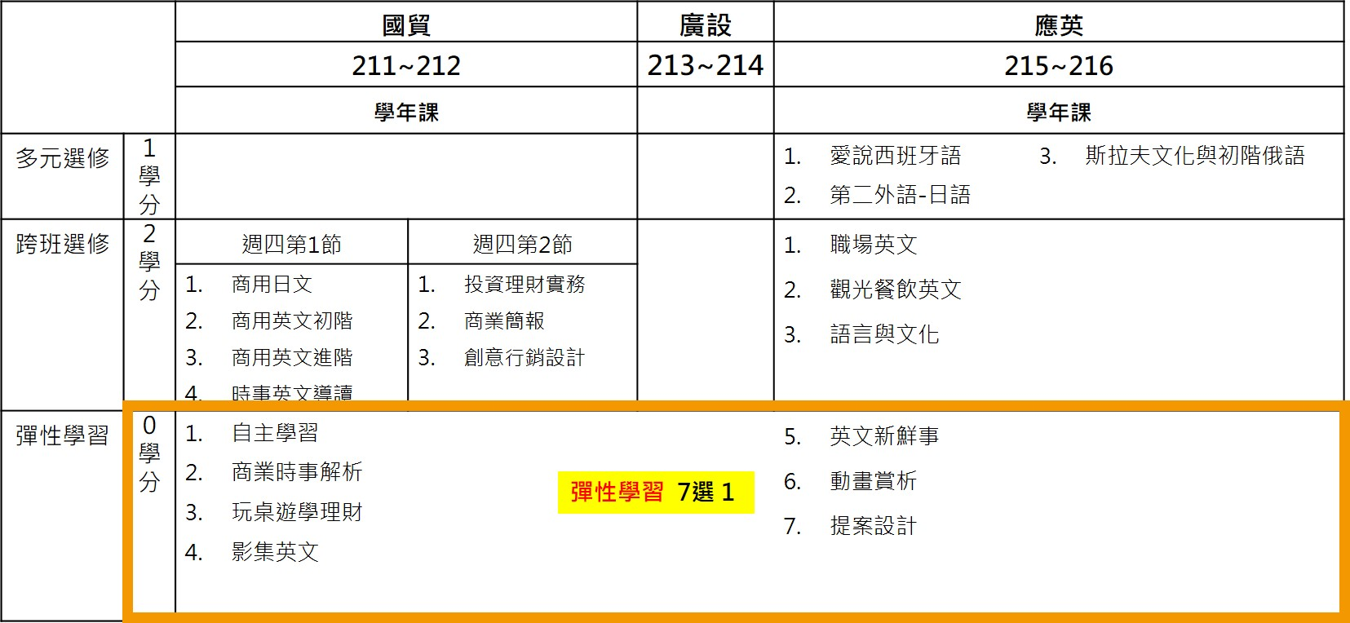
114學年度上學期選課
●高二 職業科 ｜ 專業選修+彈性學習

Slide 23
114學年度上學期選課
●高三 職業科 ｜ 專業選修+彈性學習
 |  | 國貿 | 廣設 | 應英
 |  | 311~312 | 313~314 | 315~316
 |  | 學年課(2學分) 週三第1、2節 | 學年課程(3學分) 週二第1-3節 | 學年課(2學分) 週三第1、2節
跨班選修 | 2學分 | 經濟時事解析 資料庫應用 財務報表分析 | 設計繪畫 設計插畫 | 商業與管理 中英翻譯練習 英文導覽與會展實務 英文思考與表達
彈性學習 | 0 學分 | 自主學習 設計專業應用(限廣設科) 設計專業實作(限廣設科) 國貿選手培訓

Slide 24
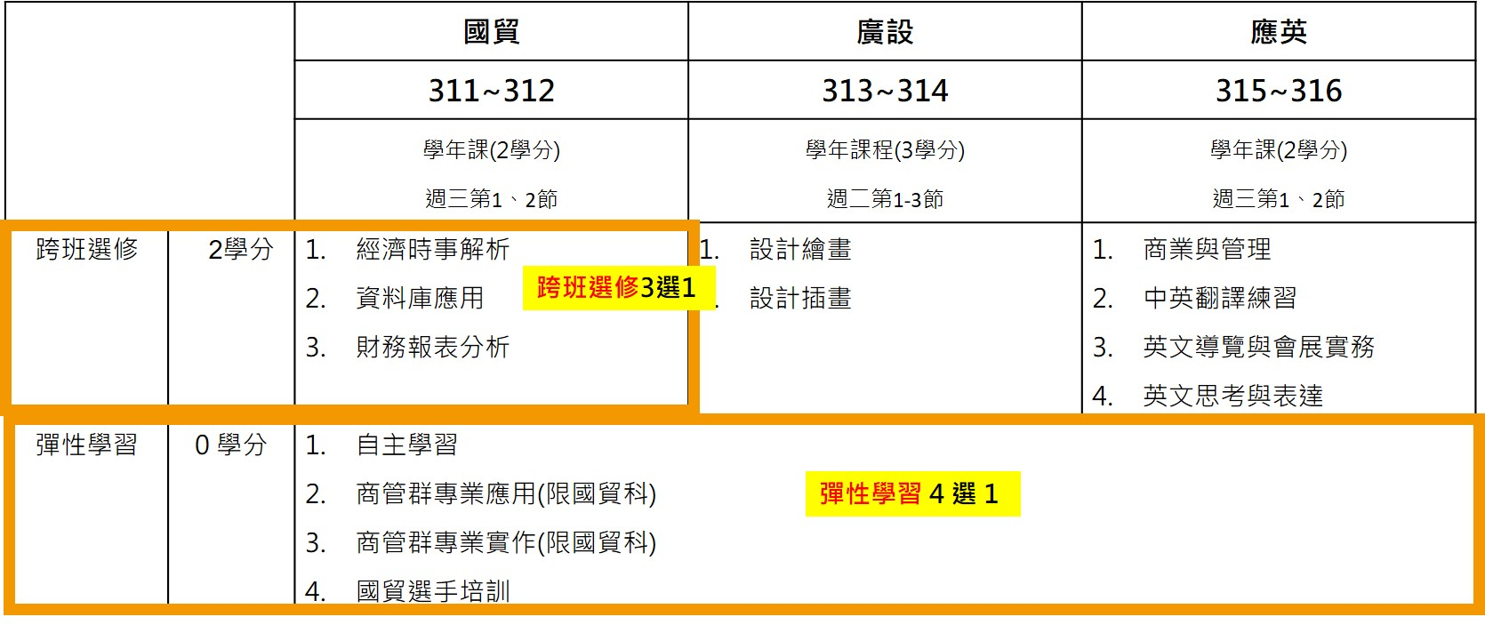
114學年度上學期選課
●高三 職業科 ｜ 專業選修+彈性學習

Slide 25
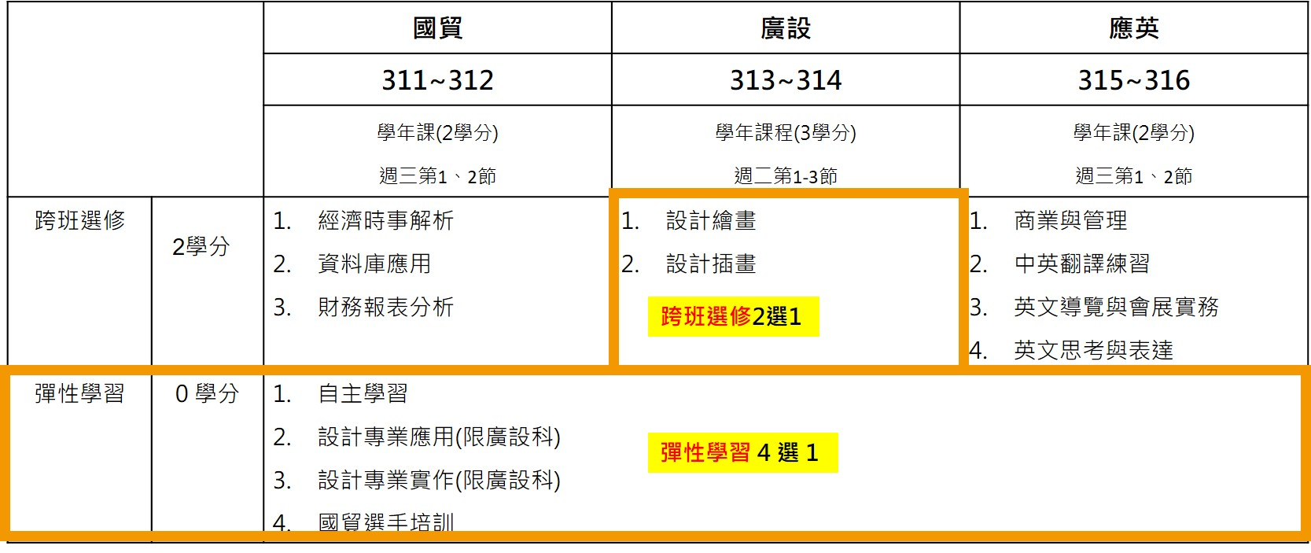
114學年度上學期選課
●高三 職業科 ｜ 專業選修+彈性學習

Slide 26
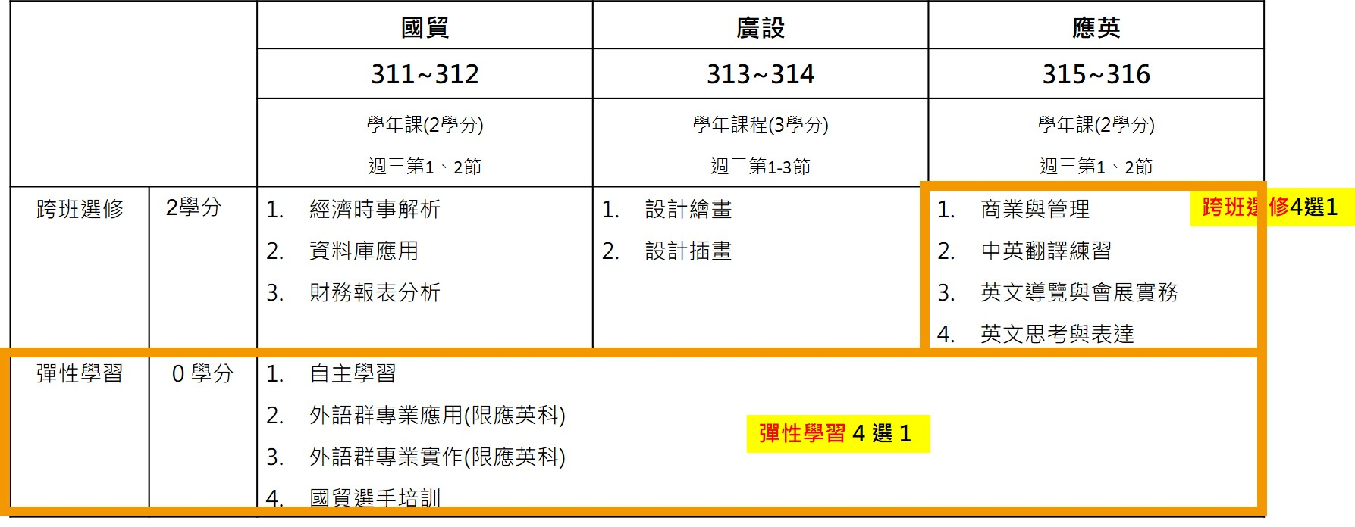
114學年度上學期選課
●高三 職業科 ｜ 專業選修+彈性學習

Slide 27
114學年度上學期選課
●高三 體育班 ｜ 多元選修
 |  | 體育班
 |  | 317~318
 |  | 學年課
多元選修 | 1學分 | 觀光西班牙語 初階德語 基礎日語 基礎韓語 古典文學與性別關係 看電影學英文 | 英閱補帖 一機在手英文到手 科學追追追 遇見柏拉圖青春哲思客 樂生x眷村 智慧芳農

Slide 28

114學年度上學期選課
選課方式
我要如何選課呢

Slide 29

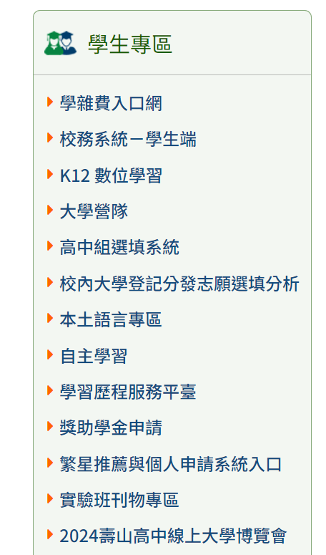
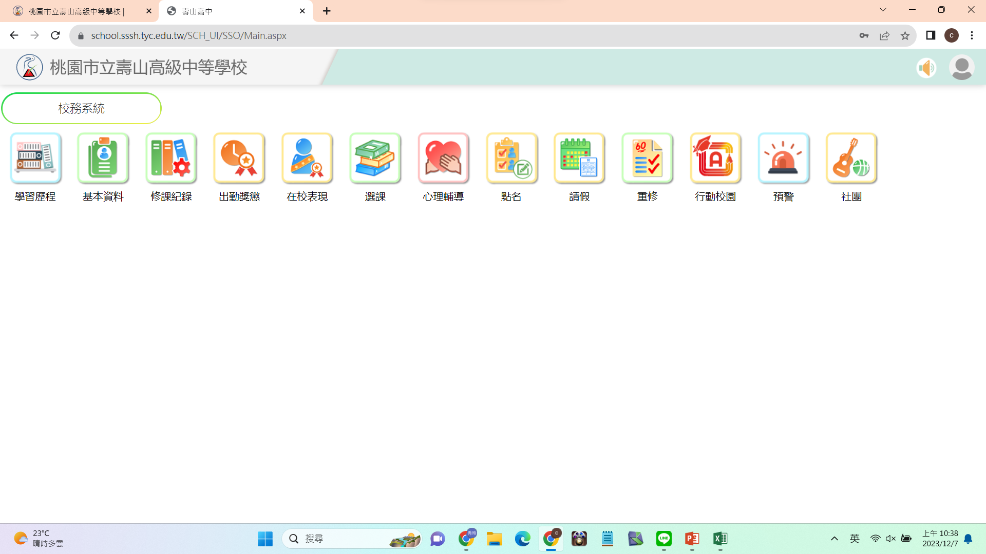
選課為網路作業，請至學校首頁學生專區下之
「校務系統-學生端」完成選課作業，
加退選時間請詳選修課程選課流程表。
114學年度上學期選課
●選課方式
壽山校首頁
→學生專區
→校務系統
-學生端
帳號 學生證6碼
密碼 身分證10碼
(英文大寫)

Slide 30

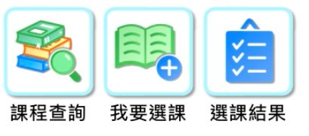
選課為網路作業，請至學校首頁學生專區下之
「校務系統-學生端」完成選課作業，
加退選時間請詳選修課程選課流程表。
114學年度上學期選課
●選課方式
想知道有哪些
課程的選擇？
查結果按這邊！
我準備好要選了！
此選項平常沒開放
選課須知！

Slide 31
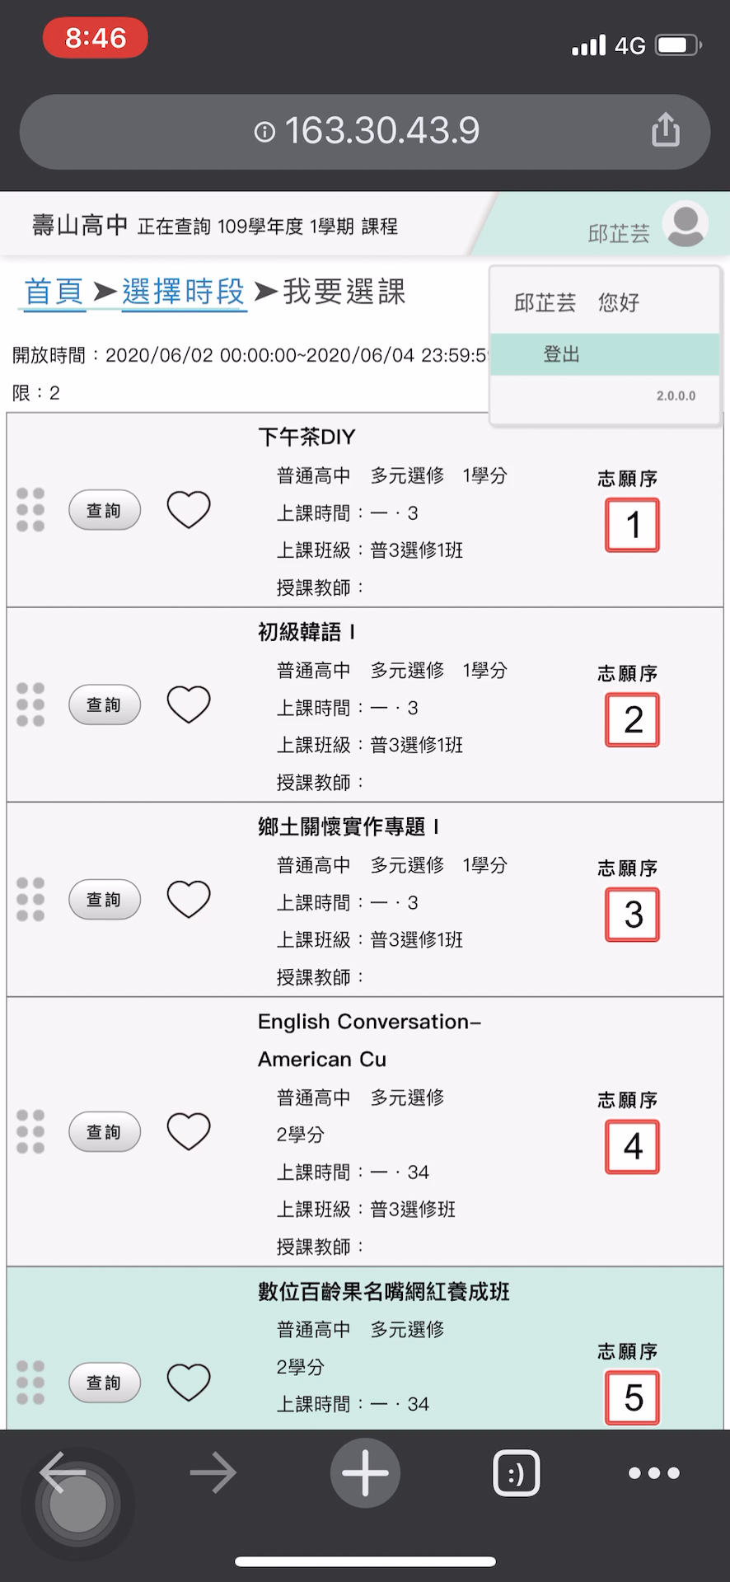
選課為網路作業，請至學校首頁學生專區下之
「校務系統-學生端」完成選課作業，
加退選時間請詳選修課程選課流程表。
114學年度上學期選課
●選課方式
●請用按拉的方式排志願序上到下

Slide 32
114學年度上學期選課
選課時間
我要注意幾個時間點

Slide 33

1.回家與父母討論
2.進行線上選課
3.未勾選志願者採電腦隨機分發
114學年度上學期選課
●選課流程表
●選課說明【6/12(四) 13:00】
●第1次選課時間【6/13(五)12:00起~6/15(日)23:59止】
● 6/18(三)放學前公告 第1次選課結果於系統上
●第2次選課時間(加退選)【6/20(五)12:00至6/22(日)23:59止】
● 6/25(三)放學前， 第2次選課結果於系統上
● 9/1 (一)開學日，公告學生選課結果及上課地點
● 9/1(一)-9/8(一)各選修課程體驗
●第3次選課時間(加退選)【9/5(五)12:00-9/8(一)23:59止】
● 9/9(二)公告本學期最終選課結果
6/13
6/20
9/5

Slide 34
114學年度上學期選課
有任何問題請詢問課諮教師
現場填寫團諮表單並繳回

